Slide 1
PHÂN MÔN: TẬP ĐỌC
LỚP 5
Tập đọc
Lớp : 5
Bài: CÁI GÌ QUÝ NHẤT
Năm học : 2021 -2022

Slide 2
KHỞI ĐỘNG

Slide 3
Khởi động
Bài thơ nói lên điều gì ?
Em hãy cho biết người chiến sĩ đi tuần trong hoàn cảnh như thế nào ?
Tình cảm và mong ước của người chiến sĩ đối với các cháu học sinh
Hoàn cảnh: đêm khuya, gió rét, mọi người đã yên giấc ngủ say.

Slide 4
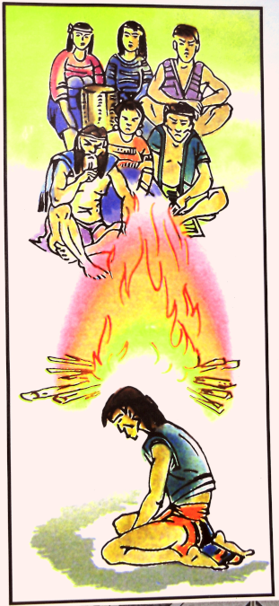
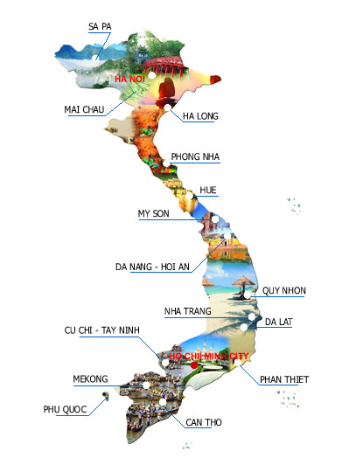

Slide 5
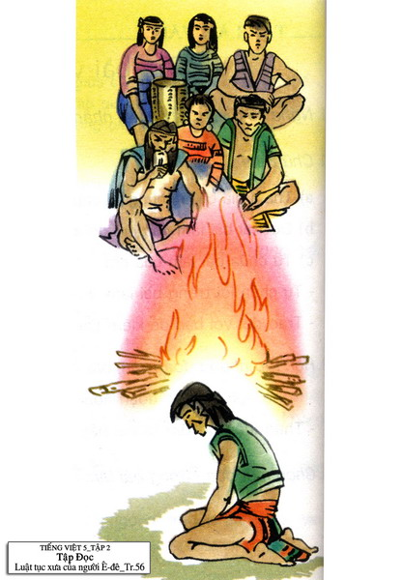
Thứ hai ngày 28 tháng 0 2 năm 2022 Tập đọc
Luật tục xưa của người Ê- đê

Slide 6
Thứ hai ngày 28 tháng 2 năm 2022
TẬP ĐỌC Luật tục xưa của người Ê- đê
Mục tiêu
1. Đọc lưu loát toàn bài văn với giọng rõ ràng, rành mạch, trang trọng, thể hiện tính nghiêm túc của văn bản.
2. Hiểu ý nghĩa truyện.

Slide 7
Thứ hai ngày 28 tháng 02 năm 2022 Tập đọc
Luật tục xưa của người Ê- đê
Chia đoạn:
Đoạn 1 : Về cách xử phạt .
Từ : Chuyện nhỏ thì xử nhẹ…phải chịu chết
Đoạn 2 : Về tang chứng và nhân chứng .
Từ: Phải nhìn tận mặt … mới chắc chắn.
Đoạn 3 : Về các tội .
Từ Tội không hỏi mẹ cha … diều tha quạ mổ

Slide 8
Thứ hai ngày 28 tháng 02 năm 2022 Tập đọc
Luật tục xưa của người Ê- đê
Luyện đọc
Đoạn 1
Đoạn 2
Đoạn 3

Slide 9
Thứ hai ngày 28 tháng 2 năm 2022 Tập đọc
Luật tục xưa của người Ê- đê
Luyện đọc
Tìm hiểu bài
Vòng tròn .
Khắc dấu .
Cây rừng .
Chắc chắn .
Khoanh .
Gùi
Cây sung
Song, co
Ê- đê
Luật tục
Tang chứng
Nhân chứng
Trả lại đủ giá
Gánh không nổi, vác không kham
Nhìn tận mặt, bắt tận tay
Diều tha quạ mổ

Slide 10
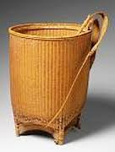
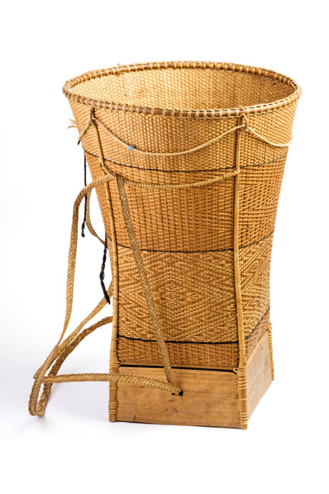
Thứ hai ngày 28 tháng 02 năm 2022 Tập đọc
Luật tục xưa của người Ê- đê
Gùi là một vật dụng bằng tre, mây đan thủ công rất phổ biến trong các khu vực sinh sống của cộng đồng dân tộc thiểu số ở Việt Nam, đặc biệt là vùng cao Tây Nguyên. Gùi dùng để đựng đồ, nhưng đặc biệt có thêm hai quai để tiện mang vác trên vai .

Slide 11
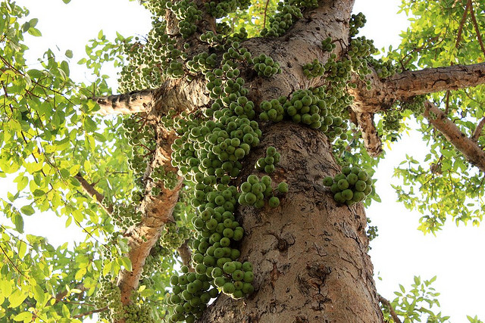
Thứ hai ngày 28 tháng 02 năm 2022 Tập đọc
Luật tục xưa của người Ê- đê
Cây sung là loại thân cây gỗ lớn, mọc nhanh, thuộc họ Dâu tằm. Cây mọc hoang dại ở các vùng nhiệt đới và cận nhiệt đới tại những nơi đất ẩm bìa rừng, nhiều nhất là ven các bờ nước ao, hồ, sông, suối.

Slide 12
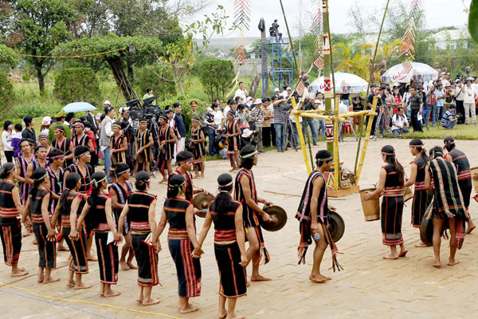
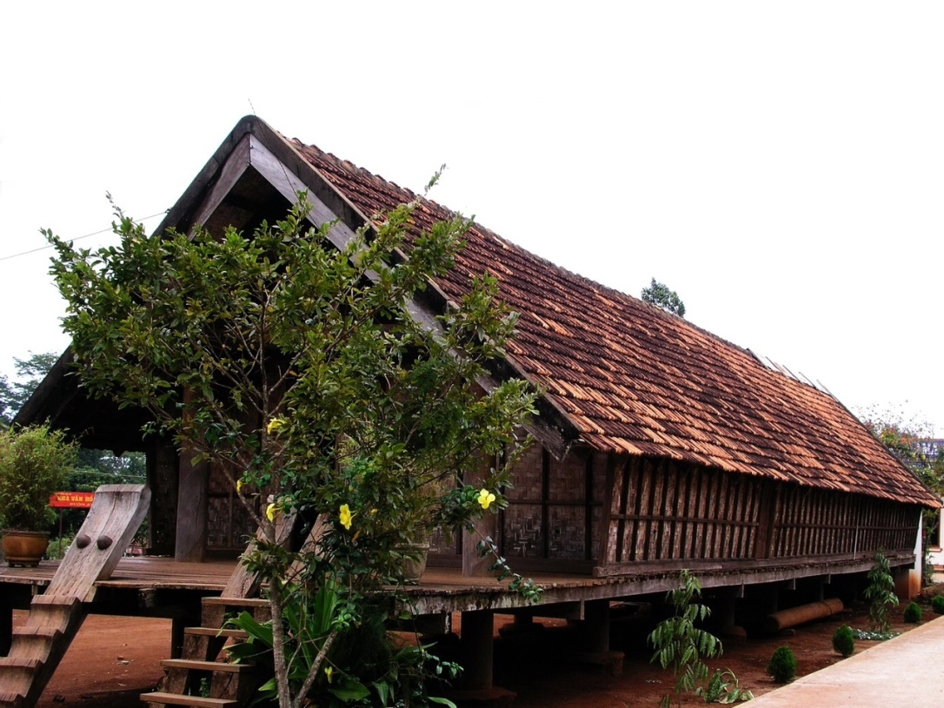

Slide 13
Thứ hai ngày 28 tháng 02 năm 2022 Tập đọc
Luật tục xưa của người Ê- đê
Luyện đọc nhóm đôi

Slide 14
Tìm hiểu bài

Slide 15
Thứ hai ngày 28 tháng 02 năm 2022 Tập đọc
Luật tục xưa của người Ê- đê
Tìm hiểu bài
1.Người xưa đặt ra luật tục để làm gì ?
Người xưa đặt ra luật tục để trừng phạt những người có tội , bảo vệ cuộc sống bình yên cho buôn làng .

Slide 16
Thứ hai ngày 28 tháng 02 năm 2022 Tập đọc
Luật tục xưa của người Ê- đê
Đồng bào Ê-đê quy định các mức xử phạt rất công bằng : chuyện nhỏ thì xử nhẹ ( phạt tiền 1 song ) , chuyện lớn thì xử nặng ( phạt tiền 1 co ), người phạm tội là bà con anh em cũng phải xử như vậy .
3. Tìm những chi tiết cho thấy đồng bào Ê-đê xử phạt rất công bằng .
Tang chứng phải chắc chắn (phải nhìn tận mặt, bắt tận tay , lấy và giữ được gùi, khăn, áo, dao ,… của kẻ phạm tội , phải có vài ba người làm chứng , tai nghe , mắt thấy thì tang chứng mới có giá trị) .

Slide 17
Thứ hai ngày 28 tháng 02 năm 2022 Tập đọc
Luật tục xưa của người Ê- đê
2. Kể những việc mà người Ê-đê xem là có tội .
Tội không hỏi mẹ cha
Tội ăn cắp
Tội giúp kẻ có tội
Tội dẫn đường cho địch đến đánh làng mình

Slide 18
Thứ hai ngày 28 tháng 02 năm 2022 Tập đọc
Luật tục xưa của người Ê- đê
Hãy kể tên một số luật của nước ta hiện nay mà em biết .
Luật Giáo dục, Luật Đất đai, Luật Hôn nhân và gia đình, Luật Thương mại , Luật Giao thông , Luật Bảo vệ, chăm sóc và giáo dục trẻ em, …

Slide 19
Nội dung chính :
Người Ê-đê từ xưa đã có luật tục quy định xử phạt rất nghiêm minh, công bằng để bảo vệ cuộc sống yên lành của dân làng .

Slide 20
Thứ hai ngày 28 tháng 02 năm 2022 Tập đọc
Luật tục xưa của người Ê- đê
Đọc với giọng rõ ràng , rành mạch , dứt khoát giữa các câu, thể hiện tính chất nghiêm minh, rõ ràng của luật tục .
Đọc diễn cảm:

Slide 21
Thứ hai ngày 28 tháng 02 năm 2022 Tập đọc
Luật tục xưa của người Ê- đê
- Tội không hỏi mẹ cha .
Có cây đa phải hỏi cây đa, có cây sung phải hỏi cây sung, có mẹ cha phải hỏi mẹ cha. Đi rừng lấy củi mà không hỏi cha, đi suối lấy nước mà chẳng nói với mẹ ; bán cái này, mua cái nọ mà không hỏi ông già bà cả là sai; phải đưa ra xét xử.
- Tội ăn cắp .
Kẻ thò tay ra để đánh cắp của người khác là kẻ có tội. Kẻ đó phải trả lại đủ giá ; ngoài ra phải bồi thường gấp đôi số của cải đã lấy cắp.
- Tội giúp kẻ có tội .
Kẻ đi cùng đi, bước cùng bước, nói cùng nói với kẻ có tội cũng là có tội .

Slide 22
Thứ hai ngày 28 tháng 02 năm 2022 Tập đọc
Luật tục xưa của người Ê- đê
- Tội không hỏi mẹ cha .
Có cây đa/ phải hỏi cây đa, có cây sung/ phải hỏi cây sung, có mẹ cha/ phải hỏi mẹ cha. Đi rừng lấy củi/ mà không hỏi cha, đi suối lấy nước/ mà chẳng nói với mẹ ; bán cái này, mua cái nọ/ mà không hỏi ông già bà cả là sai; phải đưa ra xét xử.
- Tội ăn cắp .
Kẻ thò tay ra để đánh cắp của người khác/ là kẻ có tội. Kẻ đó phải trả lại đủ giá ; ngoài ra/ phải bồi thường gấp đôi số của cải đã lấy cắp.
- Tội giúp kẻ có tội .
Kẻ đi cùng đi, bước cùng bước, nói cùng nói với kẻ có tội cũng là có tội .

Slide 23
Đọc diễn cảm

Slide 24
CHIẾC HỘP BÍ MẬT

Slide 25
Thứ hai ngày 28 tháng 02 năm 2022 Tập đọc
Luật tục xưa của người Ê- đê
Trong các tội sau đây, tội nào người Ê-đê cho là nặng nhất ?
a) Tội không hỏi cha mẹ
b) Tội ăn cắp
c) Tội giúp kẻ có tội
d) Tội dẫn đường cho kẻ địch đến làng mình

Slide 26
Thứ hai ngày 28 tháng 02 năm 2022 Tập đọc
Luật tục xưa của người Ê- đê
Em hãy cho biết người xưa đặt ra luật tục để làm gì?
a) Để xử phạt những người có tội
b) Để bảo vệ cuộc sống bình yên cho buôn làng
c) Cả a và b đều đúng

Slide 27
Thứ hai ngày 28 tháng 02 năm 2022 Tập đọc
Luật tục xưa của người Ê- đê
Nội dung chính của bài :
a) Người Ê-đê quy định về các tội rất rõ ràng
b) Luật tục nghiêm minh và công bằng của người Ê-đê

Slide 28
Thứ hai ngày 28 tháng 2 năm 2022
TẬP ĐỌC Luật tục xưa của người Ê- đê
Mục tiêu
1. Đọc lưu loát toàn bài văn với giọng rõ ràng, rành mạch, trang trọng, thể hiện tính nghiêm túc của văn bản.
2. Hiểu ý nghĩa truyện.

Slide 29
Thứ hai ngày 28 tháng 2 năm 2022
TẬP ĐỌC Luật tục xưa của người Ê- đê
Về nhà
Học bài, luyện đọc diễn cảm toàn bài
Xem bài: Hộp thư mật
- Bài tập gợi ý thực hiện tại nhà: Tóm tắt lại câu chuyện đã đọc

